Slide 1
생성형 AI기반 가상면접장 제작
GENESIS & Blockade Labs Skybox
2024.01.17
Seung Jae Son

Slide 2
Contents
1
생성 AI 기반 가상 면접장 제작 방법 및 결과분석
Genesis & Blockade
2
다음 주제
Next Subject
4

Slide 3
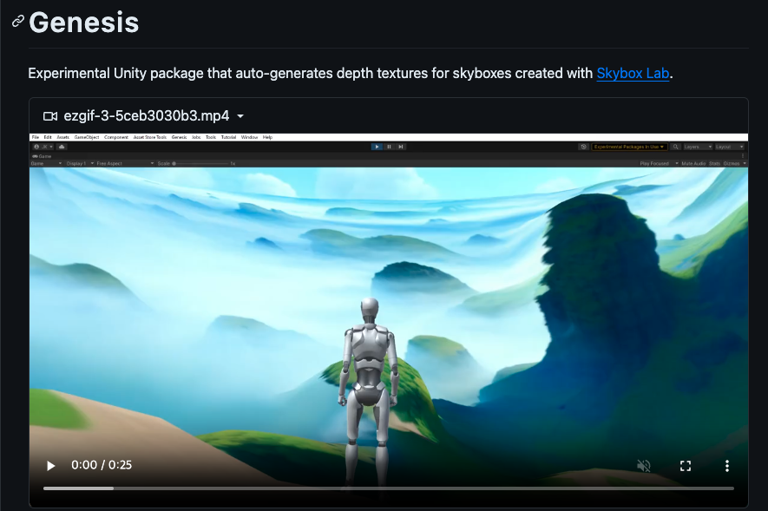
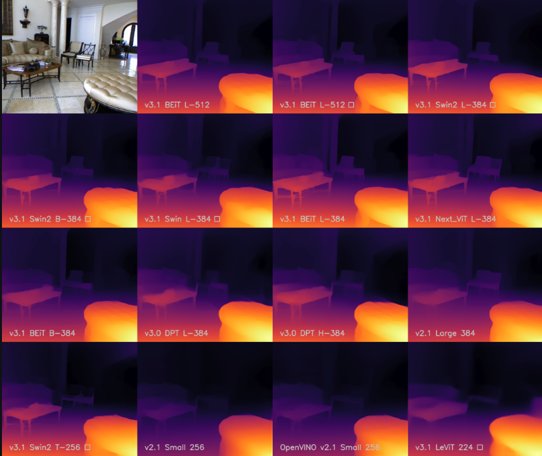
01
생성 AI 기반 가상 면접장 제작 방법 및 결과분석
Genesis
MiDas(깊이추정모델)
Barracuda + MiDaS v2.1를 이용해서 SkyBox의 깊이를 추정하여 Mesh를 자동생성하는 유니티 패키지
먼 미래에 AI를 지원 하는 게임에서 3D World를 구축하기 위해 데모로 제작됨

Slide 4
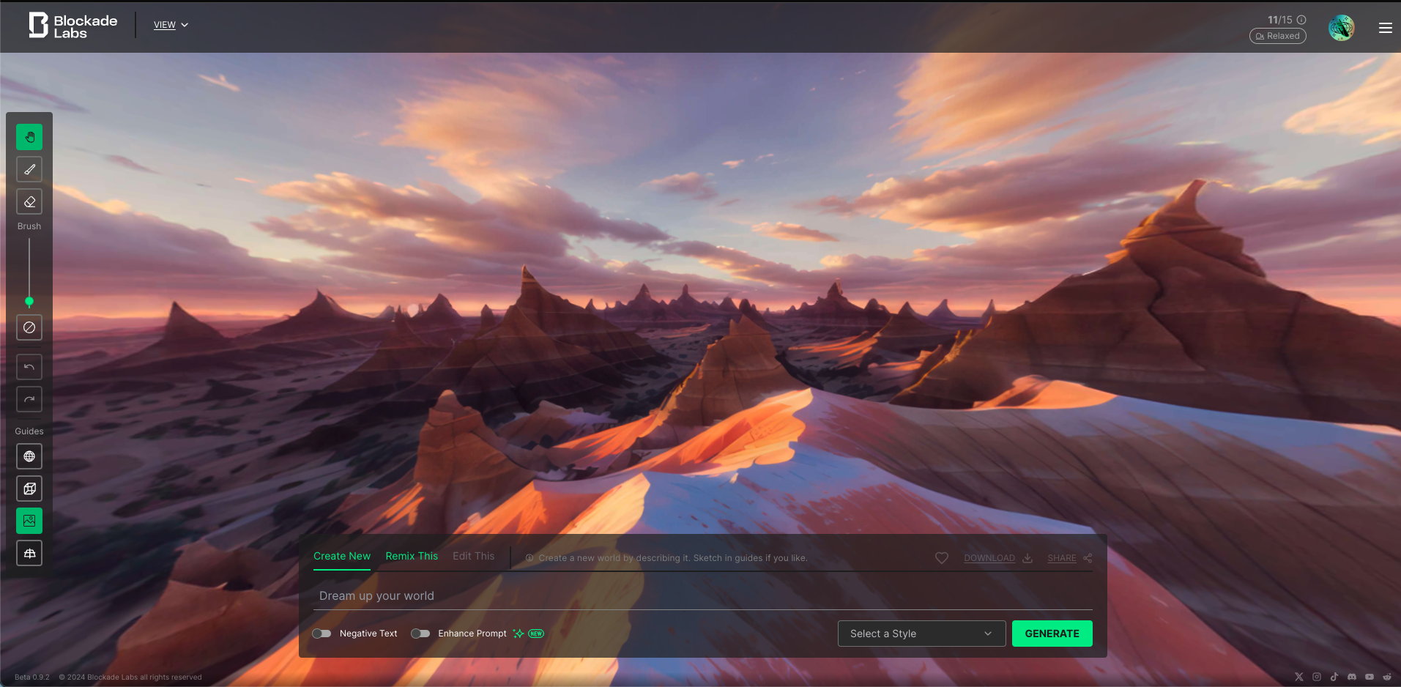
01
생성 AI 기반 가상 면접장 제작 방법 및 결과분석
Blockade Labs Skybox
Create 3D worlds from text prompts without coding with our easy to use web-app and API

Slide 5
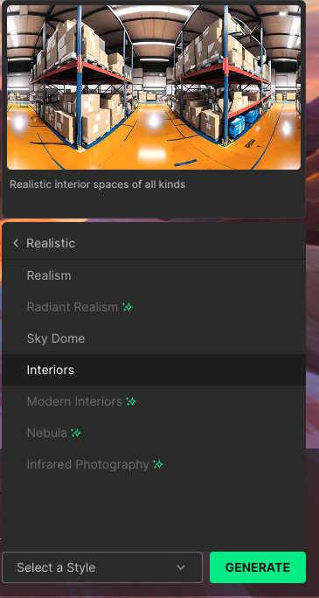
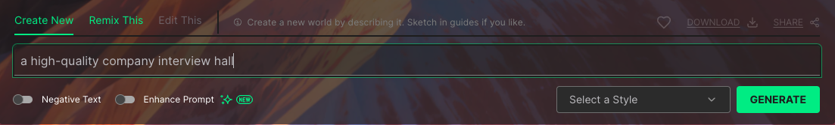
01
생성 AI 기반 가상 면접장 제작 방법 및 결과분석
Blockade Labs Skybox

Slide 6
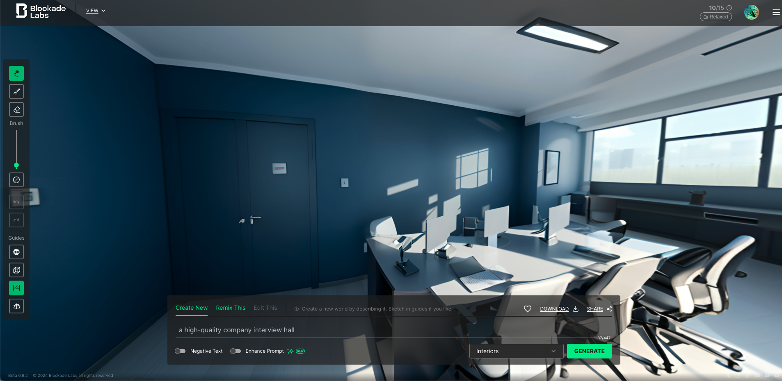
01
생성 AI 기반 가상 면접장 제작 방법 및 결과분석
Blockade Labs Skybox

Slide 7
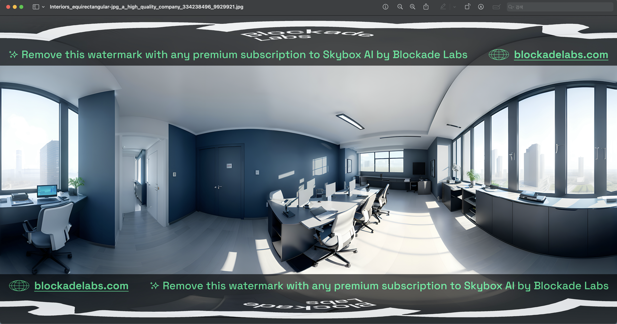
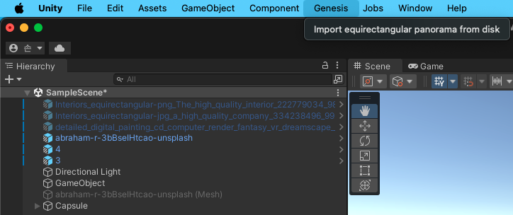
01
생성 AI 기반 가상 면접장 제작 방법 및 결과분석
Blockade Labs Skybox

Slide 8
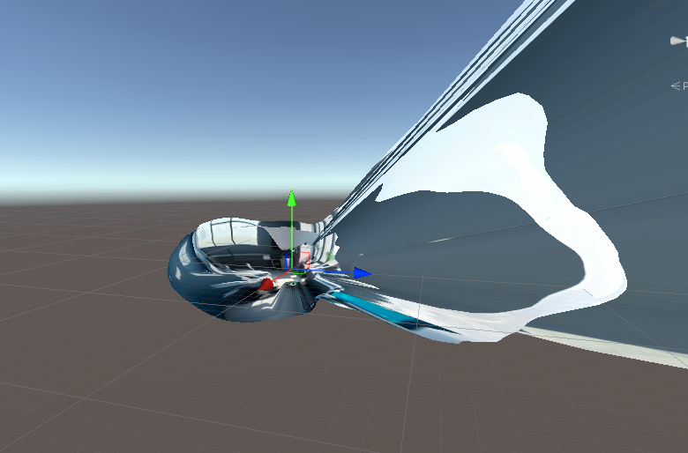
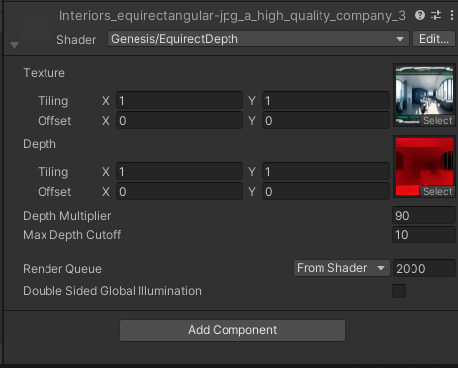
01
생성 AI 기반 가상 면접장 제작 방법 및 결과분석
Blockade Labs Skybox

Slide 9
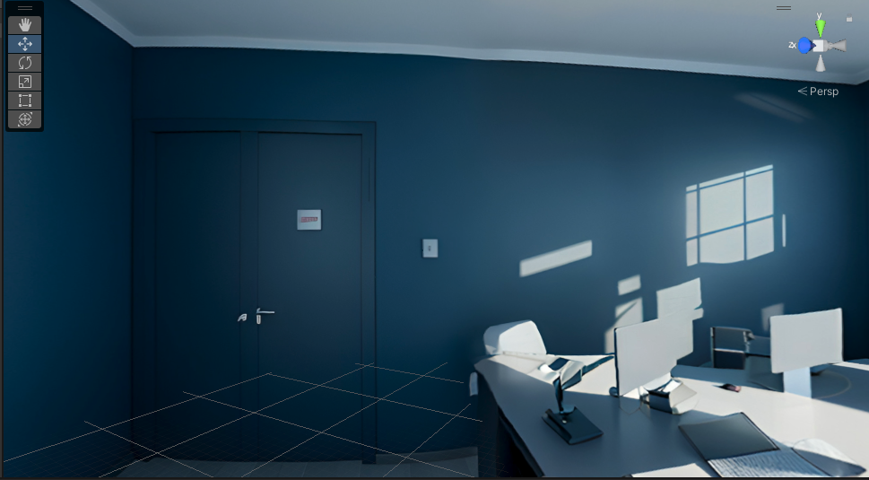
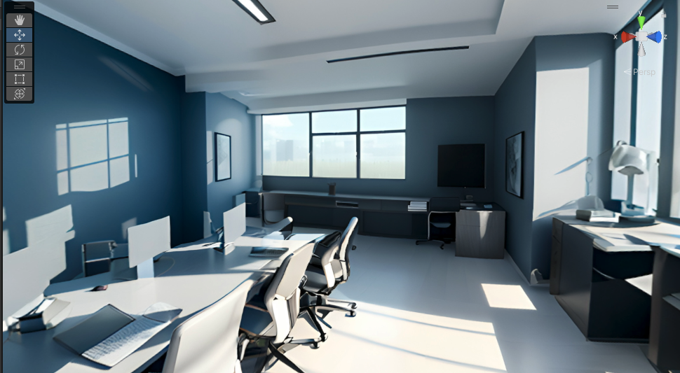
01
생성 AI 기반 가상 면접장 제작 방법 및 결과분석
Blockade Labs Skybox

Slide 10
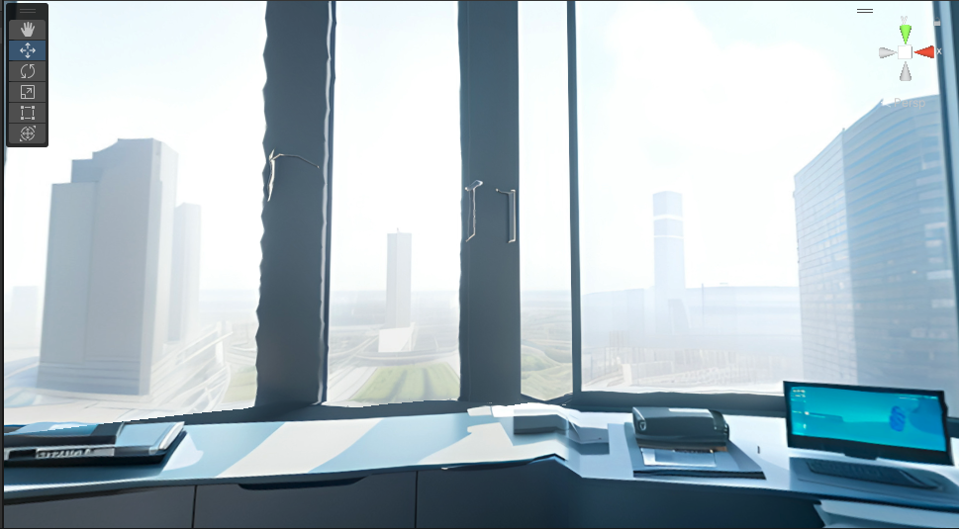
01
생성 AI 기반 가상 면접장 제작 방법 및 결과분석
Blockade Labs Skybox

Slide 11
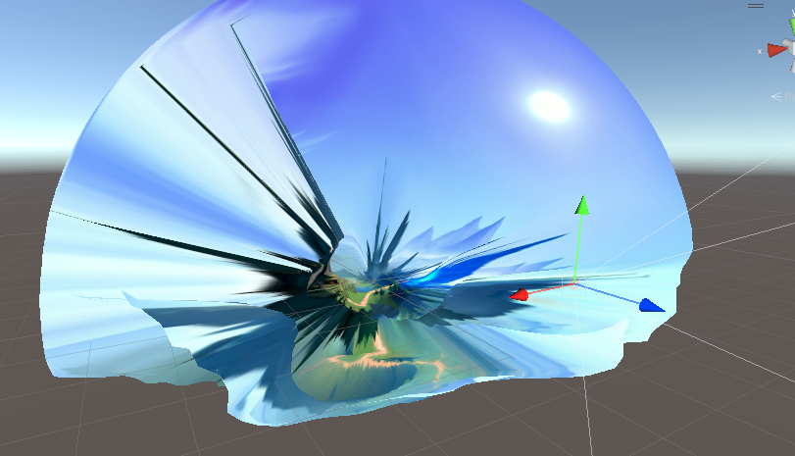
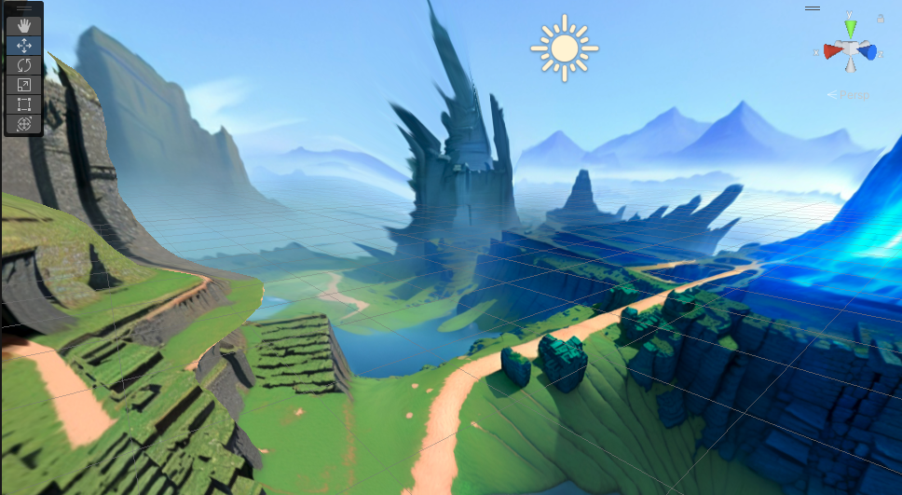
01
생성 AI 기반 가상 면접장 제작 방법 및 결과분석
다른 생성 이미지에도 적용 (Mesh Test)

Slide 12
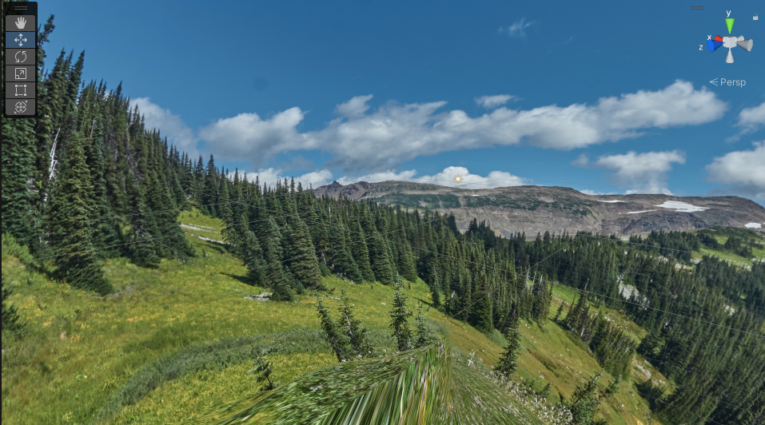
01
생성 AI 기반 가상 면접장 제작 방법 및 결과분석
구글에서 360도 파노라마 이미지 다운받아 사용한 결과

Slide 13
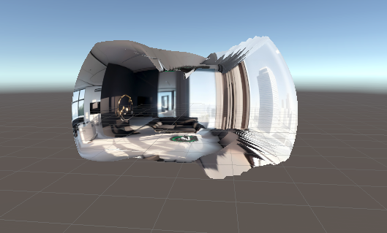
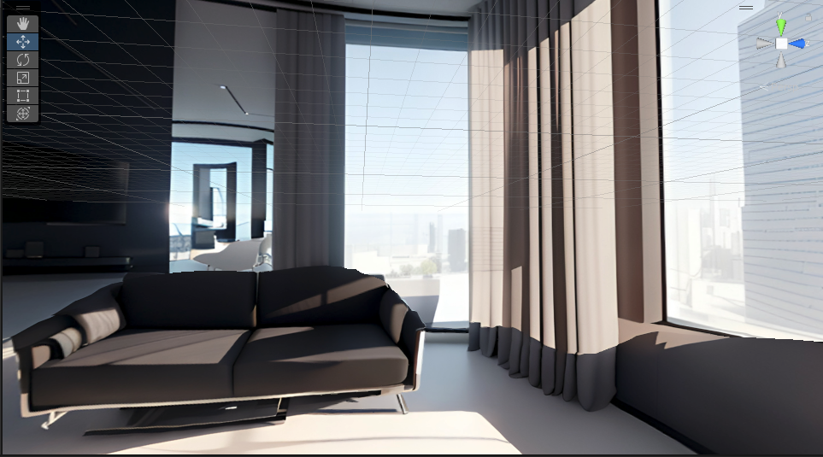
01
생성 AI 기반 가상 면접장 제작 방법 및 결과분석
Blockade Labs Skybox

Slide 14
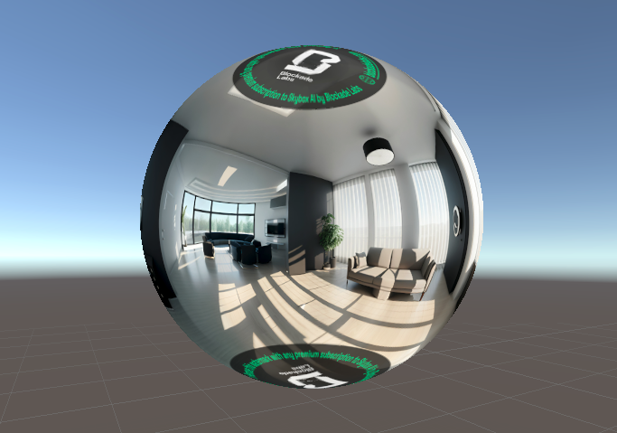
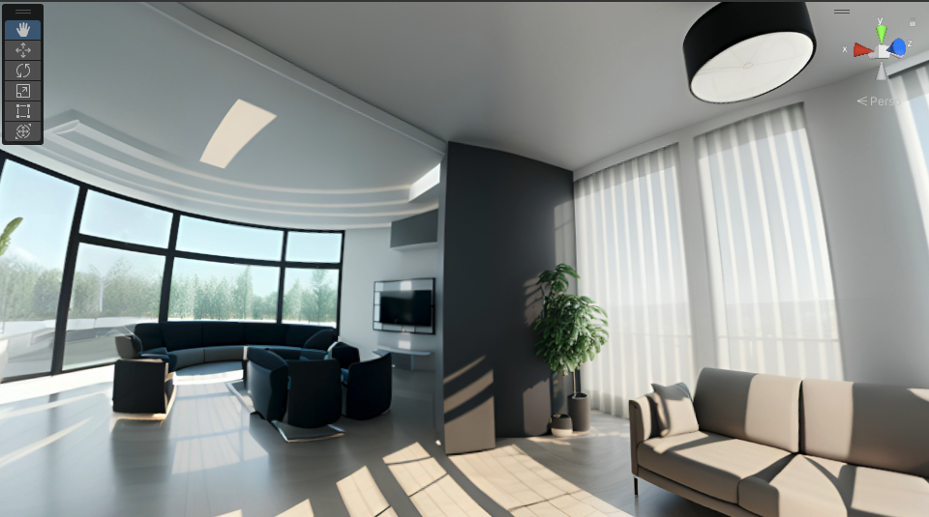
01
생성 AI 기반 가상 면접장 제작 방법 및 결과분석
Max Depth를 통일시킨 결과

Slide 15
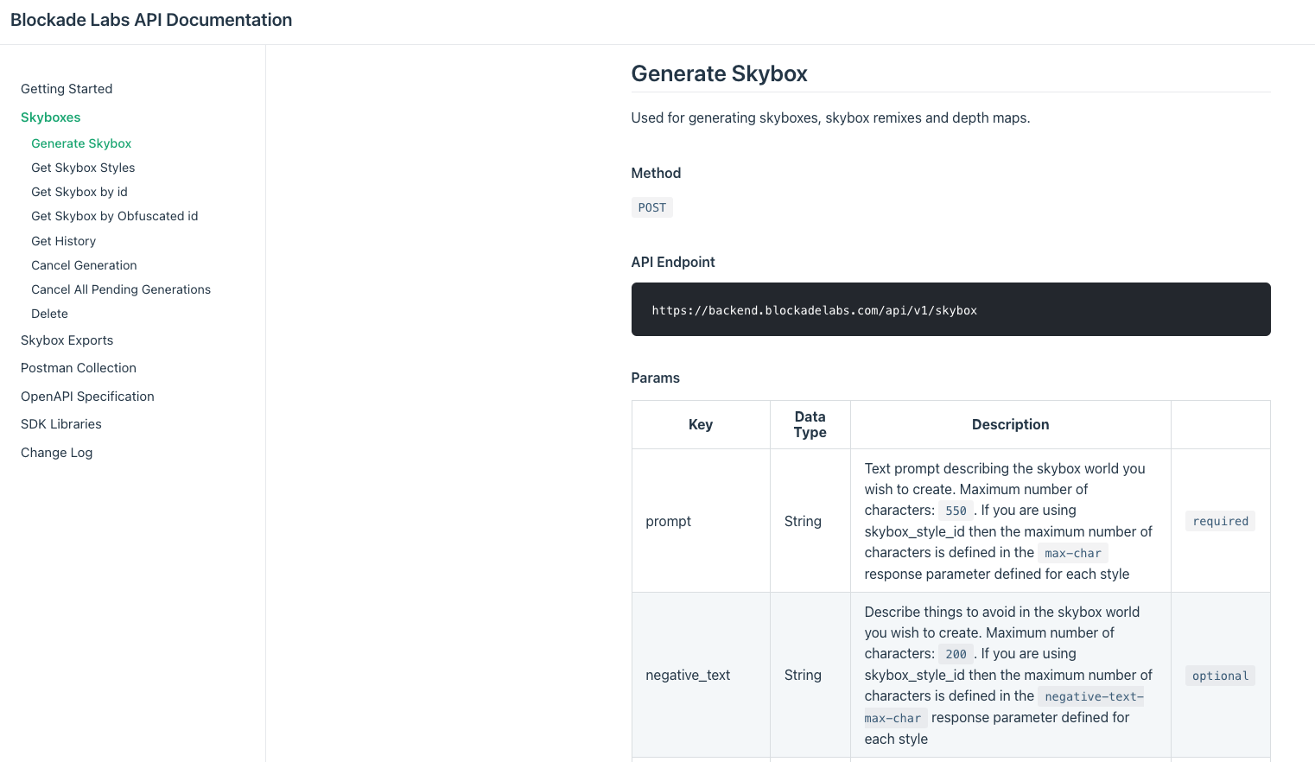
01
생성 AI 기반 가상 면접장 제작 방법 및 결과분석
Blockade Labs Skybox
3d World를 만들어주는 API도 제공하기 때문에 Unity에서 자동화도 가능할 것 으로 예상

Slide 16
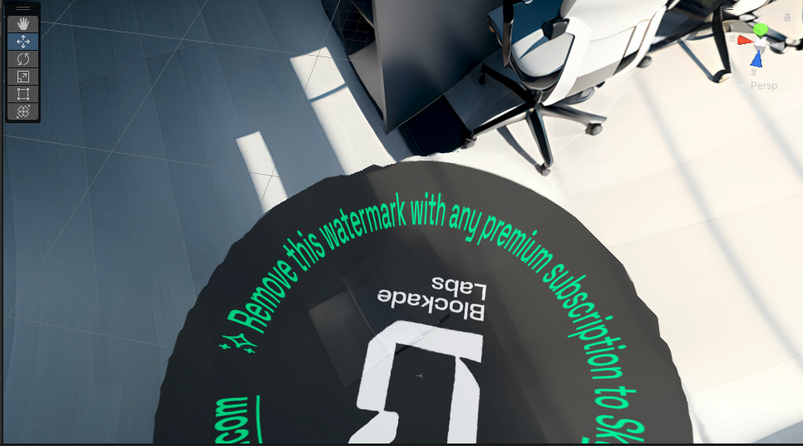
01
생성 AI 기반 가상 면접장 제작 방법 및 결과분석
Blockade Labs Skybox

Slide 17
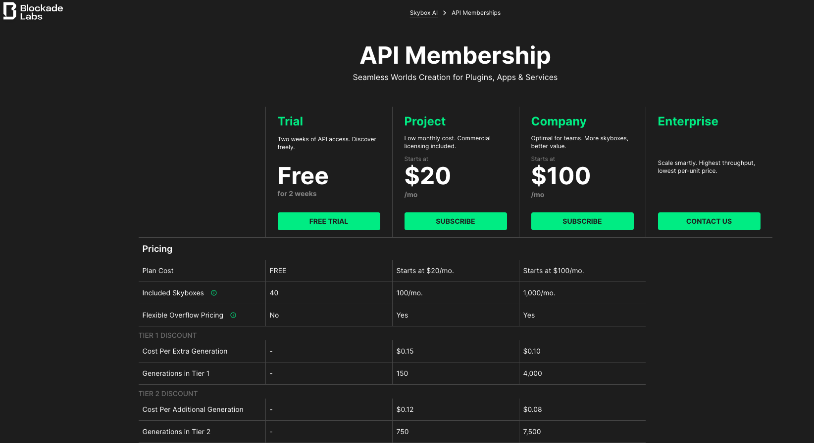
01
생성 AI 기반 가상 면접장 제작 방법 및 결과분석
Blockade Labs Skybox

Slide 18
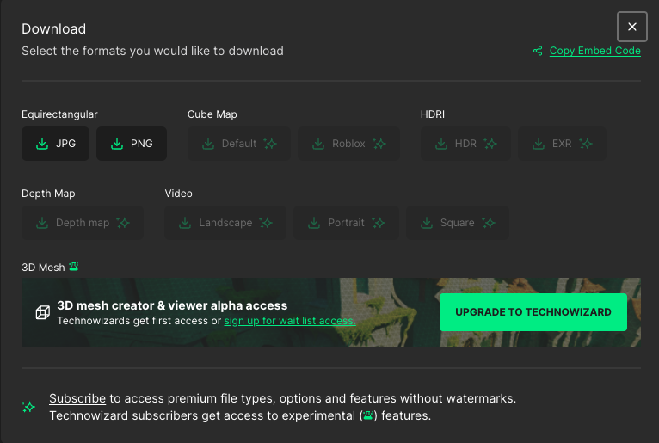


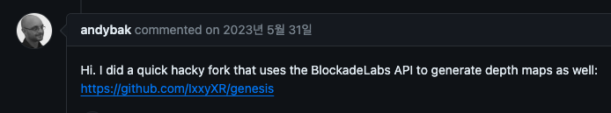
01
생성 AI 기반 가상 면접장 제작 방법 및 결과분석
Blockade Labs Skybox

Slide 19
01
생성 AI 기반 가상 면접장 제작 방법 및 결과분석
정리
현실 가능성
Genesis로 Mesh를 만들어서 이동을 할 수 있지만 면접장 같은 좁은 지형에서는 움직였을 때 현실감이 떨어짐. (바닥을 평평하게 생성하지 않기 때문)
Blockade Labs에서 3d World를 만들어주는 API도 제공하기 때문에 Unity에서 자동화도 가능할 것 으로 예상 (Genesis도 Barracuda를 사용했기 때문에 런타임에 추론가능)
생성하는 Depth Map의 해상도가 256x256 밖에 지원하지 않음.
상당히 기술이 어려움 (할 수 있을지 의문)

Slide 20
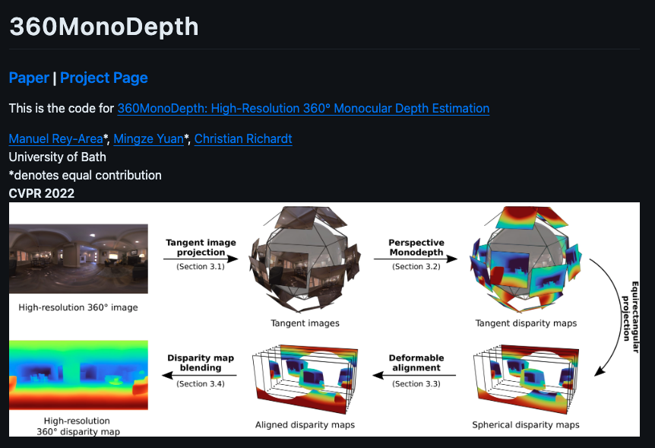
다음 주제
02
다음 주제
Genesis 개발자께서 자기가 개발한 Genesis에 적용한 모델인 MiDaS v2.1 보단 파노라마 이미지의 고해상도 깊이를 생성하려면 최첨단 기술인 360Monodepth를 사용하라 권장함.
상당히 기술이 어려움 (깊이 생성하는 모델을 학습하는 것인지 추론하는 것인지 조차 가늠이 안감)

